Slide 1
خريطة ذهنية مقترحة للتكامل
integration

Slide 2
قسمة دالتين
ضرب دالتين
دالة ...
( بسيط / تبسيط واختصار )
احسب
إحداهما مشتقة الأخرى
ليست إحداهما مشتقة الأخرى
ليست حدودية نسبية
حدودية نسبية
درجة البسط أقل من درجة المقام
درجة البسط أكبر من أو تساوي درجة المقام
البسط مشتقة المقام
البسط ليس مشتقة المقام
Ln
| المقام |
نستخدم الكسور الجزئية
قسمة مطولة ثم كسور جزئية
نستخدم التجزيء
نستخدم التعويض
لا يمكن التبسيط
يمكن التبسيط
استخدم
التعويض / التجزيء
بسط
احسب
احسب
دالتين
الطرق المختلفة لحساب التكامل

Slide 3
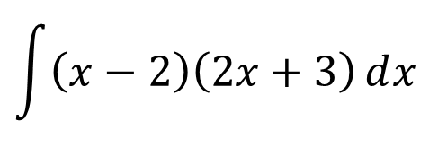
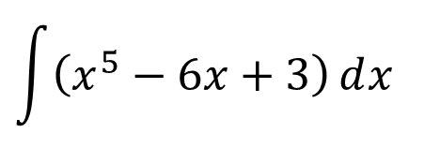
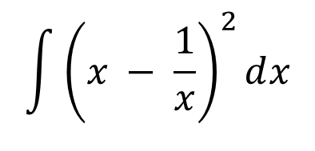
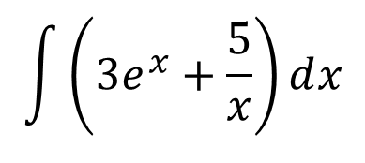
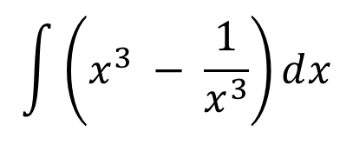
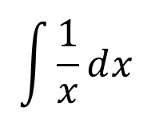
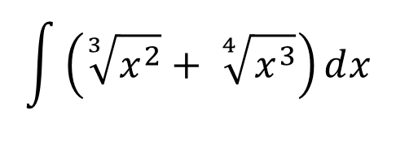
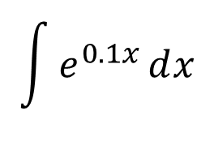
الأمثلة
أولا : تكامل بسيط ( ضرب الأقواس // تحويل الجذور لأسس نسبية // دوال مثلثية // دوال أسية // ........ )
$$\int{\left(x^{5}−6x+3\right)}ⅆx$$
$$\int{\left[\csc{x}\cot{x}+{\left(\sec{x}\right)}^{2}\right]}ⅆx$$
$$\int{\left(x−2\right)\left(2x+3\right)}ⅆx$$
$$\int{\left(\frac{−1}{x^{2}}+5\sin\left(3x\right)\right)}ⅆx$$
$$\int{\left(\sqrt[3]{x^{2}}+ \sqrt[4]{x^{3}}\right)}ⅆx$$
$$\int{e^{0.1x}}ⅆx$$
$$\int{\left(x^{3} − \frac{1}{x^{3}}\right)}ⅆx$$
$$\int{\frac{1}{x}}ⅆx$$
$$\int{{\left(x − \frac{1}{x}\right)}^{2}}ⅆx$$
$$\int{\left(3e^{x}+\frac{5}{x}\right)}ⅆx$$

Slide 4
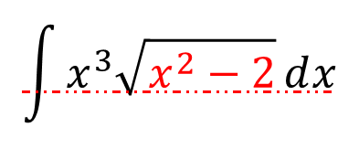
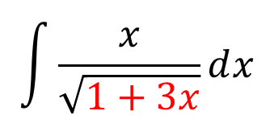
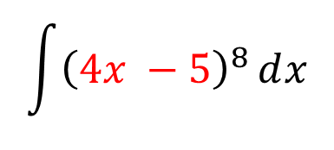
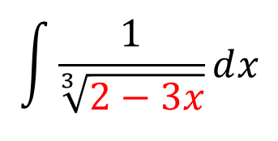
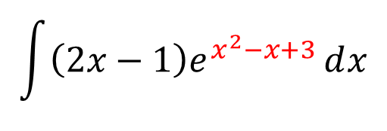
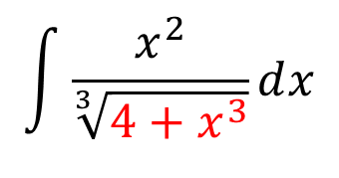
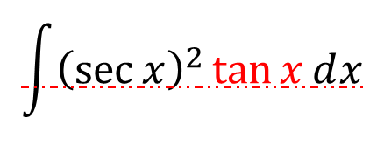
إحداهما مشتقة الأخرى : ( نستخدم التعويض ..... )
ثانياً : تكامل دالتين
ضرب دالتين
$$\int{{\left(4x −5\right)}^{8}}ⅆx$$
$$\int{\frac{x}{\sqrt{1+3x}}}ⅆx$$
$$\int{\left(x^{2}−2x\right){\left(x^{3}−3x^{2}+4\right)}^{5}}ⅆx$$
$$\int{x^{3}\sqrt{x^{2}−2}}ⅆx$$
$$\int{\left(x+2\right) \sqrt[3]{x^{2}+4x−1}}ⅆx$$
$$\int{{\left(\sec{x}\right)}^{2}\tan{x}}ⅆx$$
$$\int{\frac{x^{2}}{\sqrt[3]{4+x^{3}}}}ⅆx$$
$$\int{{\left(3+\sin{2x}\right)}^{5}\cos\left(2x\right)}ⅆx$$
$$\int{\frac{1}{\sqrt[3]{2−3x}}}ⅆx$$
$$\int{\left(2x−1\right)e^{x^{2}−x+3}}ⅆx$$
*** u

Slide 5
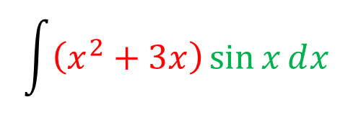

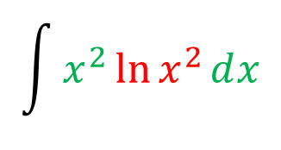
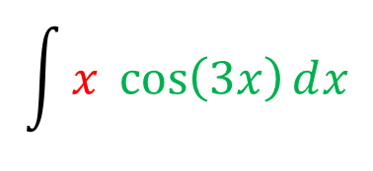

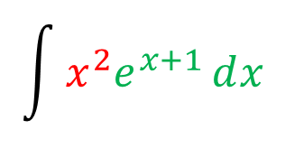

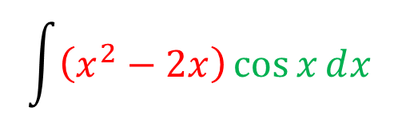

ليست إحداهما مشتقة الأخرى : ( نستخدم التجزيء )
ثانياً : تكامل دالتين
ضرب دالتين
$$\int{x\cos\left(3x\right)}ⅆx$$
$$\int{\left(x^{2}+3x\right)\sin{x}}ⅆx$$
$$\int{x{ e}^{x−3}}ⅆx$$
$$\int{e^{2x}\sin{x}}ⅆx$$
$$\int{\left(x^{2}−2x\right)\cos{x}}ⅆx$$
$$\int{\sin\left(\ln{x}\right)}ⅆx$$
كيفية اختيار U : تكون الـ u هي :ـ
Ln x أو Ln [f(x)] إذا كانت منفردة
الحدودية ( الدالة المنتهية في الاشتقاق )
إذا كان كلا من الدالتين غير منتهية الاشتقاق فيمكن أن تكون أحد الدالتين u و الاخرى dv
** ملحوظة : يجب ثبات الاختيار في (3) إذا تكرر التكامل.
$$\int{x^{2}e^{x+1}}ⅆx$$
$$\int{\ln{x}}ⅆx$$
$$\int{x^{2}\ln{x^{2}}}ⅆx$$
*** U , dv

Slide 6
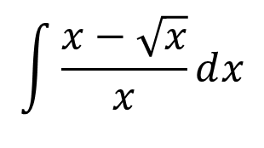
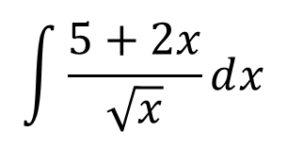
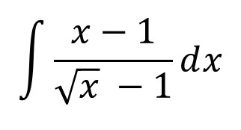
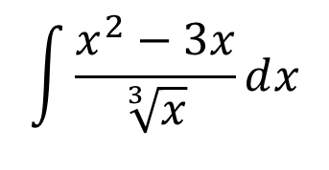
ليست حدودية نسبية
ثانياً : تكامل دالتين
قسمة دالتين ( يمكن التبسيط والاختصار .....)
يمكن التبسيط
$$\int{\frac{5+2x}{\sqrt{x}}}ⅆx$$
$$\int{\frac{x−\sqrt{x}}{x}}ⅆx$$
$$\int{\frac{x^{2}−3x}{\sqrt[3]{x}}}ⅆx$$
$$\int{\frac{x−1}{\sqrt{x} −1}}ⅆx$$

Slide 7
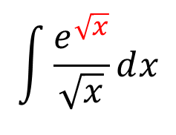
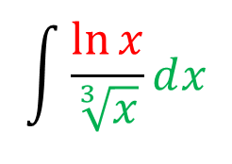
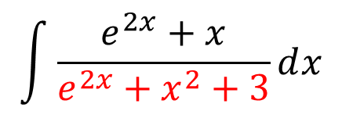
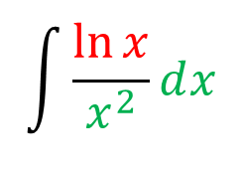
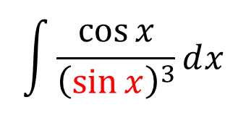
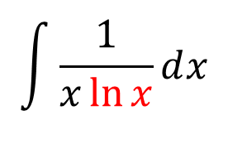
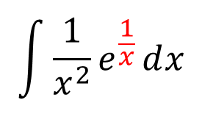
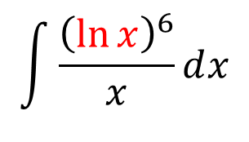
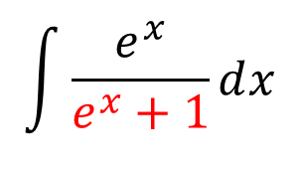
ليست حدودية نسبية
ثانياً : تكامل دالتين
قسمة دالتين ( لا يمكن التبسيط والاختصار .....)
لا يمكن التبسيط
$$\int{\frac{{\left(\ln{x}\right)}^{6}}{x}}ⅆx$$
$$\int{\frac{1}{x^{2}}e^{\frac{1}{x}}}ⅆx$$
$$\int{\frac{e^{x}}{e^{x}+1}}ⅆx$$
$$\int{\frac{1}{x\ln{x}}}ⅆx$$
$$\int{\frac{1}{{\left(\cos{x}\right)}^{2 }\sqrt{1+\tan{x}}}}ⅆx$$
$$\int{\frac{e^{2x}+x}{e^{2x}+x^{2}+3}}ⅆx$$
*** u
$$\int{\frac{e^{\sqrt{x}}}{\sqrt{x}}}ⅆx$$
$$\int{\frac{\ln{x}}{x^{2}}}ⅆx$$
$$\int{\frac{\cos{x}}{{\left(\sin{x}\right)}^{3}}}ⅆx$$
$$\int{\frac{\ln{x}}{\sqrt[3]{x}}}ⅆx$$
*** u
*** U , dv

Slide 8
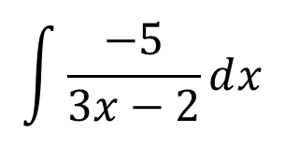
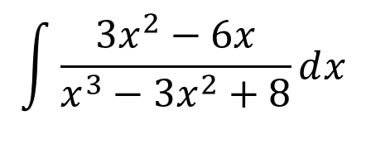
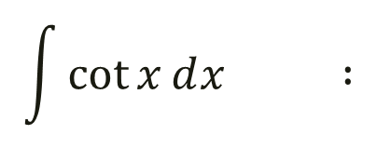
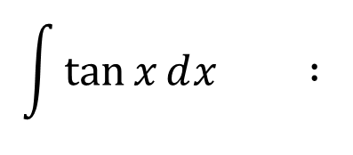
ثانياً : تكامل دالتين
قسمة دالتين ( في الحدودية درجة البسط أقل من درجة المقام .....)
قسمة دالتين
البسط مشتقة المقام
$$\int{\frac{−5}{3x−2}}ⅆx$$
$$\int{\tan{x}}ⅆx :$$
$$\tan{x}=\frac{\sin{x}}{\cos{x}}$$
$$\int{\frac{3x^{2}−6x}{x^{3}−3x^{2}+8}}ⅆx$$
$$\int{\cot{x}}ⅆx :$$
$\cot{x}=\frac{\cos{x}}{\sin{x}}$
ln | المقام |

Slide 9
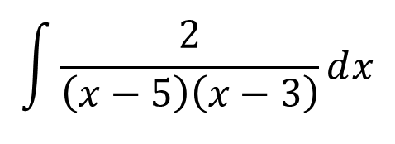
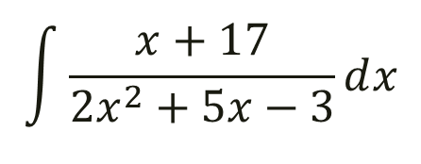
ثانياً : تكامل دالتين
قسمة دالتين ( في الحدودية درجة البسط أقل من درجة المقام .....)
الحدودية النسبية
البسط ليس مشتقة المقام
$$\int{\frac{2}{\left(x−5\right)\left(x−3\right)}}ⅆx$$
$$\int{\frac{x+17}{2x^{2}+5x−3}}ⅆx$$
$$\int{\frac{12}{x^{3}+2x^{2}−3x}}ⅆx$$
$$\int{\frac{−6x+25}{x^{3}−6x^{2}+9x}}ⅆx$$
نستخدم الكسور الجزئية

Slide 10
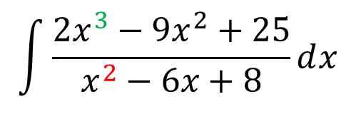
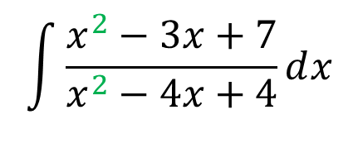
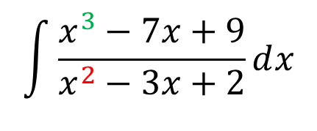
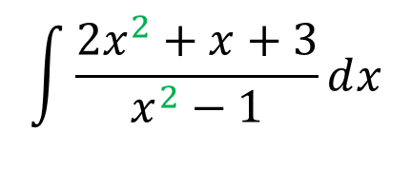
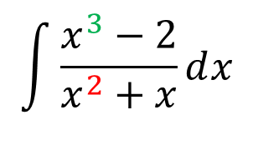
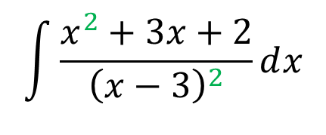
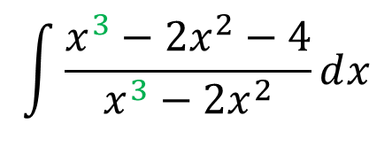
ثانياً : تكامل دالتين
قسمة دالتين ( درجة البسط أكبر من أو تساوي درجة المقام .....)
حدودية نسبية
$$\int{\frac{2x^{2}+x+3}{x^{2}−1}}ⅆx$$
الحدودية النسبية الناتجة أحياناً يكون البسط فيها يمثل مشتقة المقام
Ln | المقام |
$$\int{\frac{x^{3}−2}{x^{2}+x}}ⅆx$$
$$\int{\frac{x^{2}−3x+7}{x^{2}−4x+4}}ⅆx$$
$$\int{\frac{x^{3}−7x+9}{x^{2}−3x+2}}ⅆx$$
$$\int{\frac{x^{3}−2x^{2}−4}{x^{3}−2x^{2}}}ⅆx$$
$$\int{\frac{2x^{3}−9x^{2}+25}{x^{2}−6x+8}}ⅆx$$
$$\int{\frac{x^{2}+3x+2}{{\left(x−3\right)}^{2}}}ⅆx$$
$$\int{\frac{x^{4}−2x^{3}+4x+2}{x^{3}−x^{2}−x+1}}ⅆx$$
قسمة مطولة ثم نستخدم الكسور الجزئية

